Slide 1
Министерство Образования Республики Мордовия
Портфолио
педагога дополнительного образования
МБУ ДО «Дом детского творчества»
Ковылкинского муниципального района
Семёновой Ирины Егоровны
на первую квалификационную категорию
Дата рождения: 14.09.1986г.
Профессиональное образование: высшее, МГУ им.Н.П.Огарева, 2011, квалификация «Филолог», Преподаватель по специальности «Филология»
Диплом ВСА № 1088513
Стаж педагогической работы: 7 лет 7 мес.
Общий трудовой стаж: 7 лет 7 мес.
Наличие квалификационной категории: первая (11.04.2016).
Звание: нет

Slide 2
Обобщение педагогического опыта
https://ddtkov.schoolrm.ru/sveden/employees/20205/236840/

Slide 3
Характеристика-представление

Slide 4
Характеристика-представление

Slide 5
1. Реализация образовательных программ

Slide 6
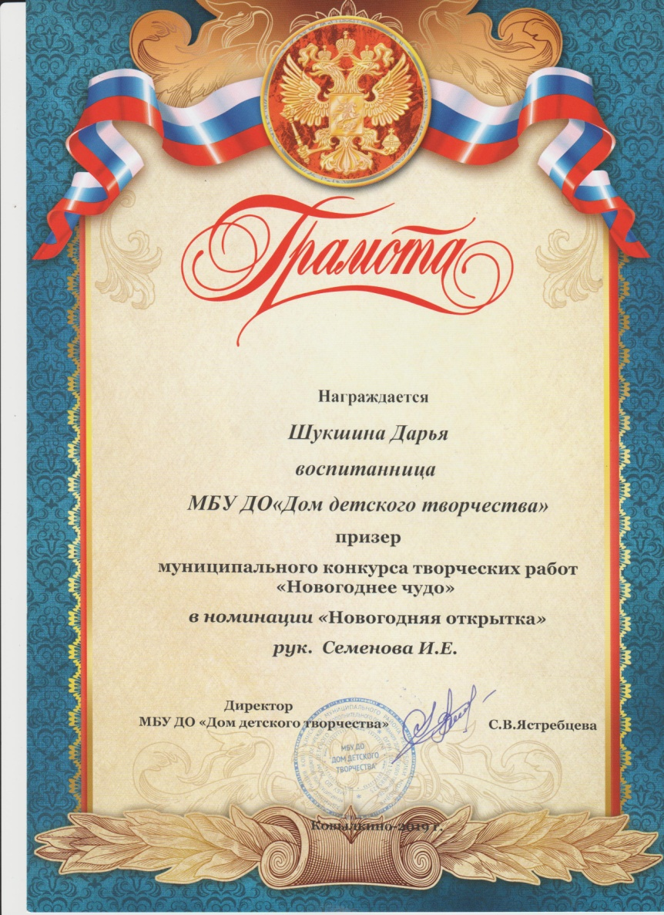
3. Участие детей в конкурсах, выставках, турнирах, соревнованиях, акциях, фестивалях Муниципальный уровень: 4

Slide 7
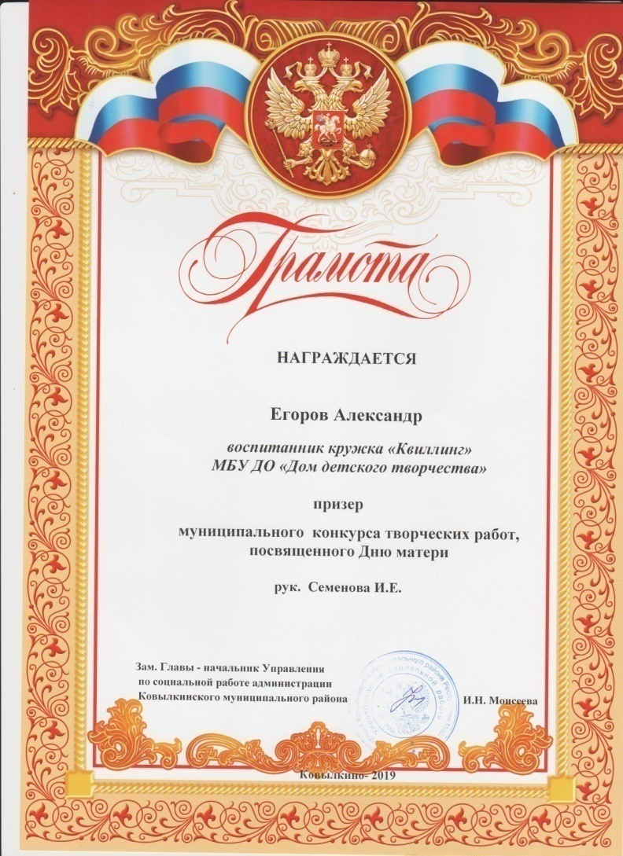
3. Участие детей в конкурсах, выставках, турнирах, соревнованиях, акциях, фестивалях Муниципальный уровень:

Slide 8
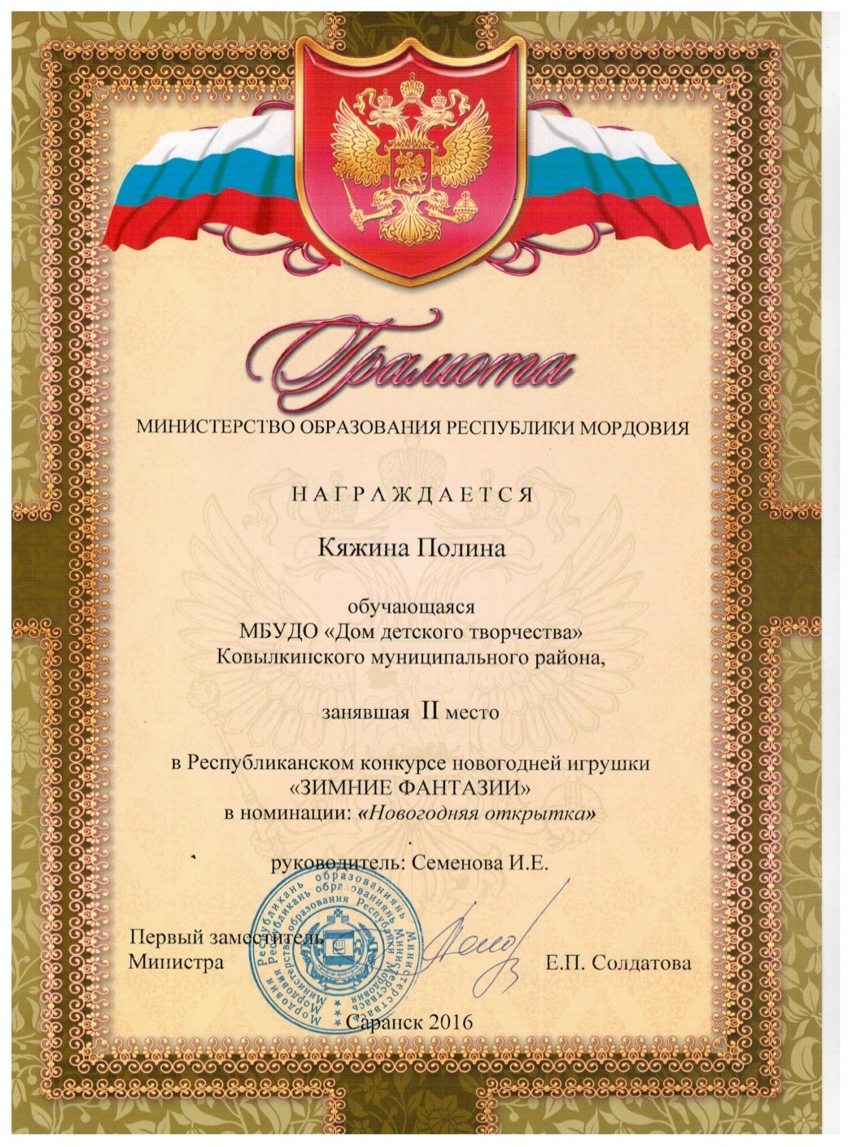
3. Участие детей в конкурсах, выставках, турнирах, соревнованиях, акциях, фестивалях Республиканский уровень: 1

Slide 9
4. Публикации в интернет-источниках:

Slide 10
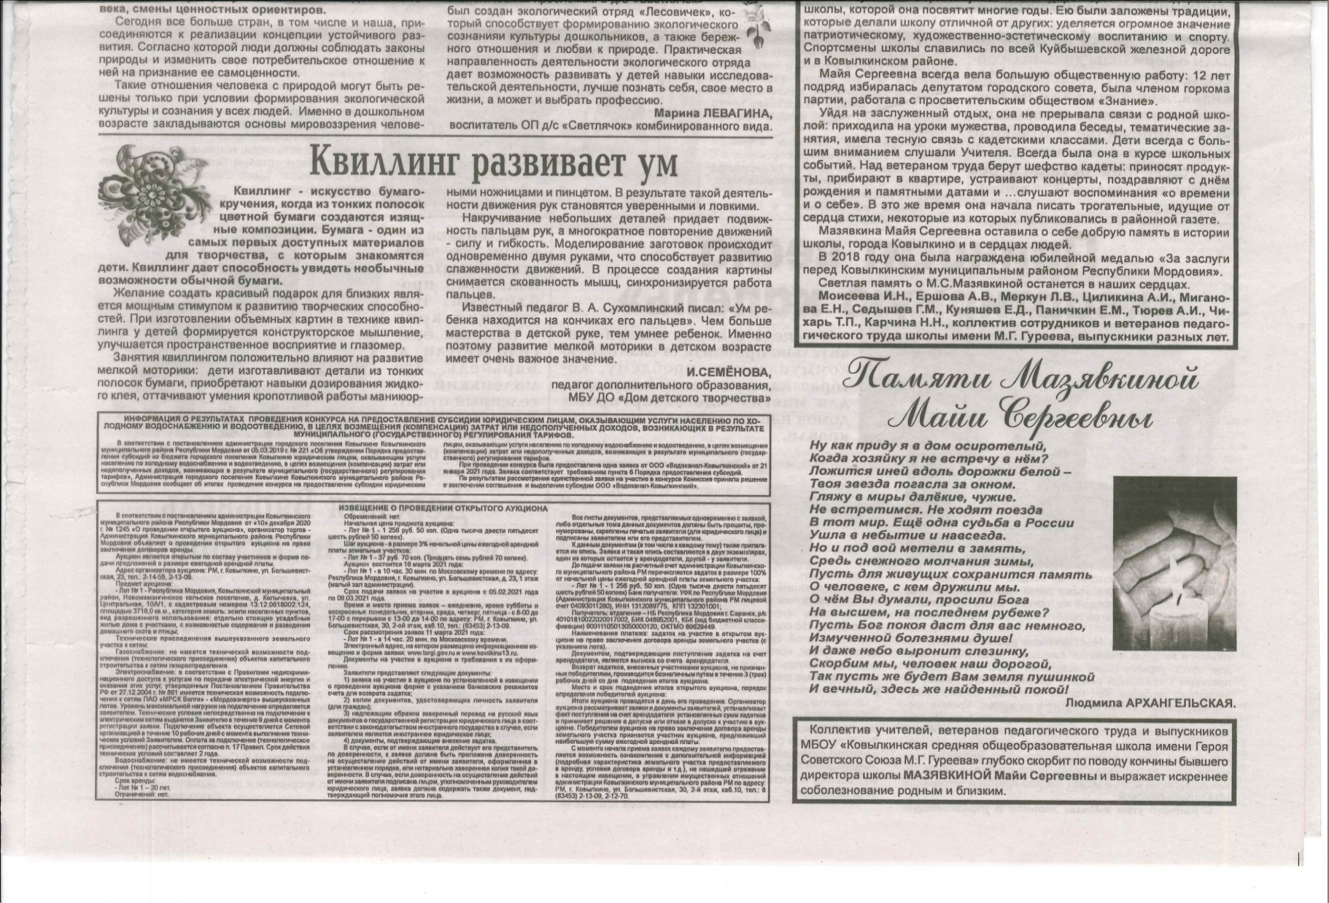
4. Публикации муниципальный уровень:

Slide 11
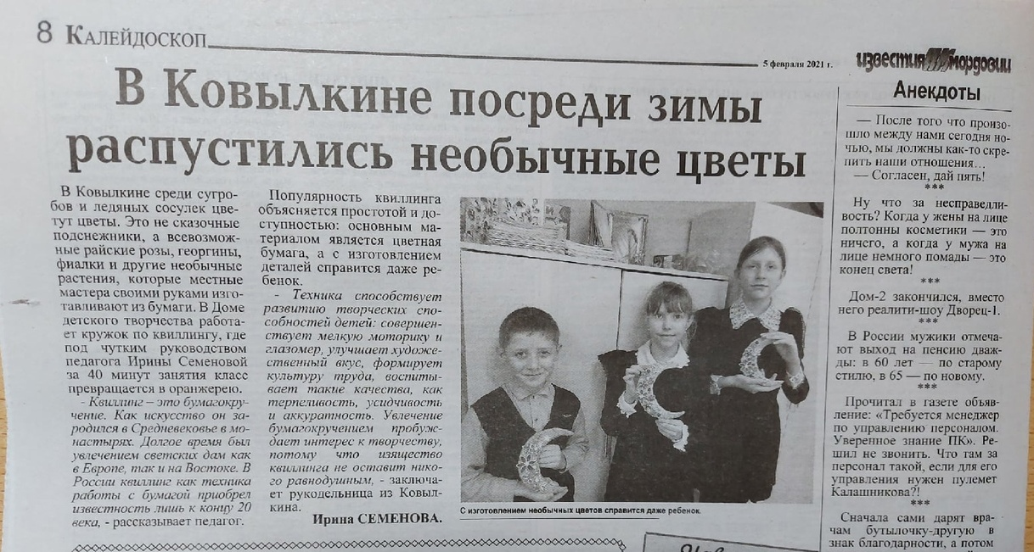
4. Публикации республиканский уровень:

Slide 12
6. Выступления на заседаниях методических советов, научно-практических конференциях, педагогических чтениях, семинарах, секциях

Slide 13
7. Проведение мастер-классов, открытых мероприятий

Slide 14
10. Наставничество

Slide 15
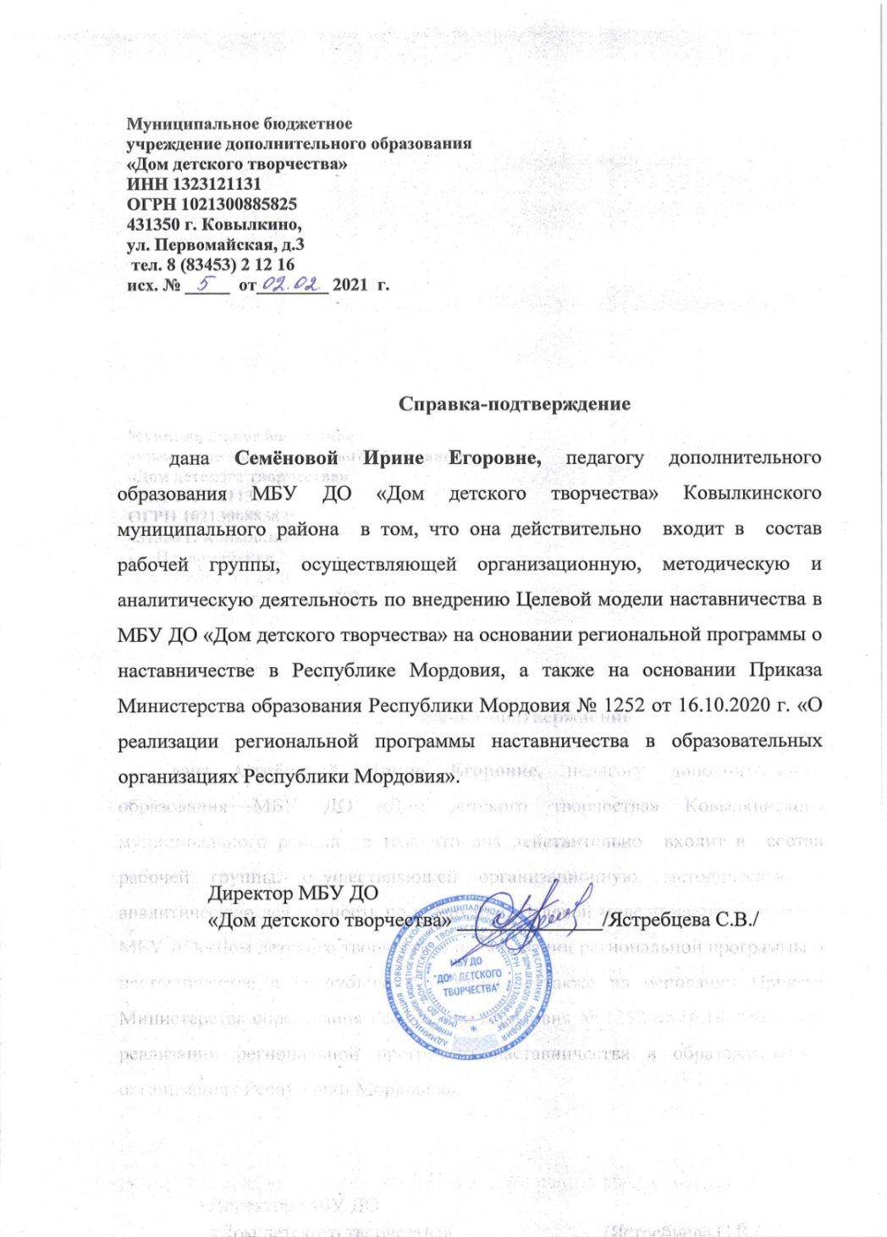
10. Наставничество

Slide 16
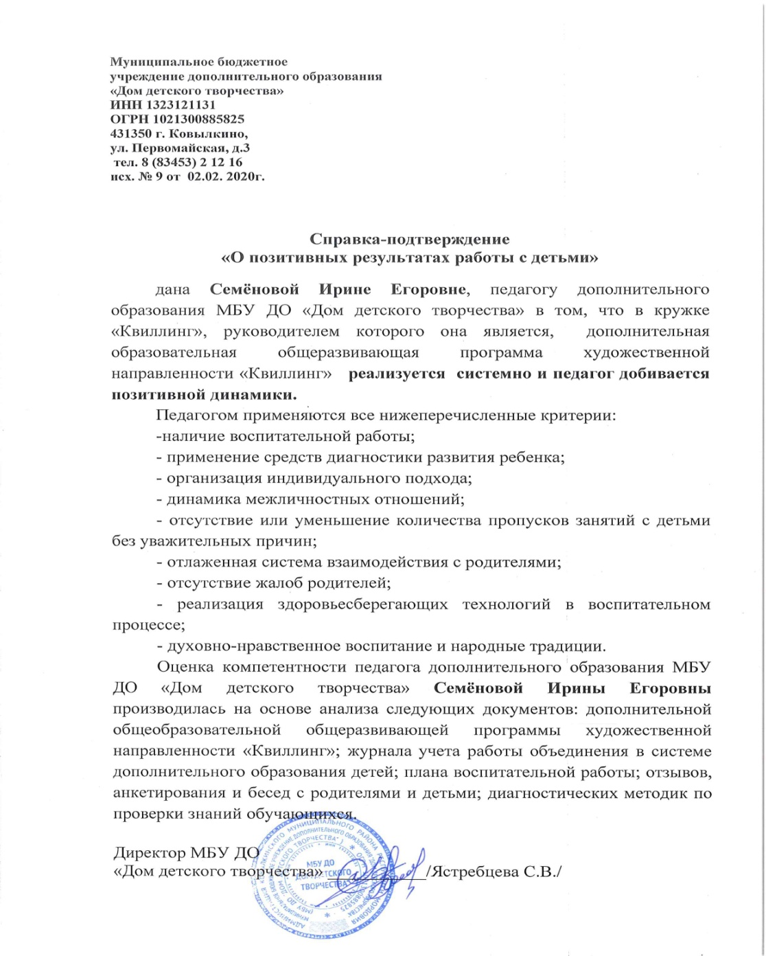
11. Позитивные результаты работы с детьми

Slide 17
Приложение

